Slide 1


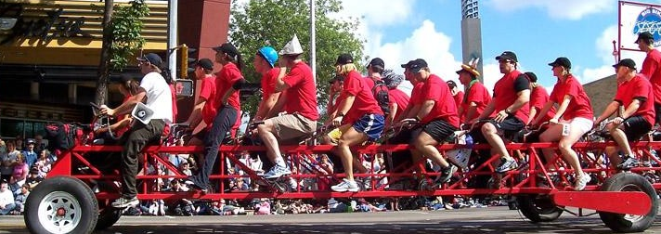
纯免费PPT即点即下载，无注册、无套路
http://gitppt.com
不信你试试（狗头）
小白人运动篇第三章
纵观白领们的运动
双人车那是小资，如果喜欢可以骑汽车

Slide 2


纯免费PPT即点即下载，无注册、无套路
http://gitppt.com
不信你试试（狗头）
年轻高富帅登山搏击
如果不懂的，可以看看杜拉拉升职记
第一PPT模板网，www.1ppt.com

Slide 3


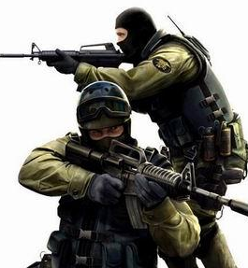
纯免费PPT即点即下载，无注册、无套路
http://gitppt.com
不信你试试（狗头）
打CS长大的白领们
Go go go 亲这里是中国！
第一PPT模板网，www.1ppt.com

Slide 4
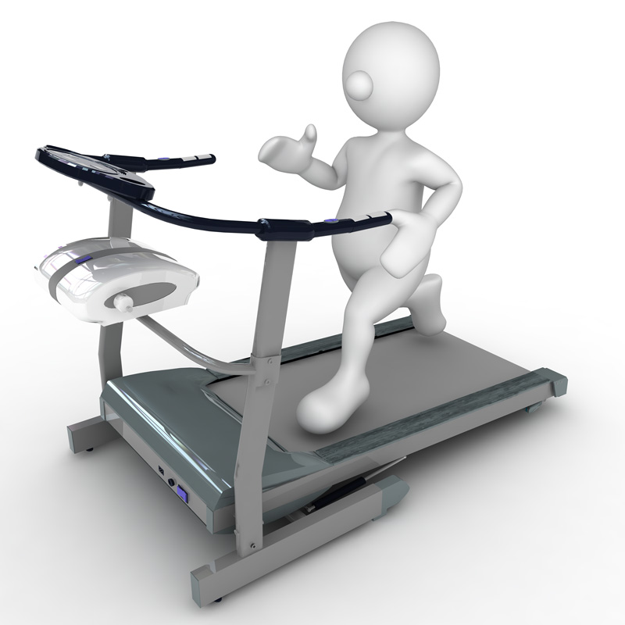
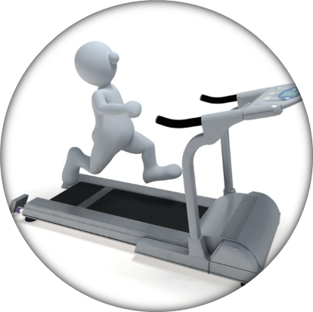
纯免费PPT即点即下载，无注册、无套路
http://gitppt.com
不信你试试（狗头）
最简单的跑步总会
去健身房玩跑步机的不是新人就是高手了
绝对不是跑的快就好
第一PPT模板网，www.1ppt.com

Slide 5



纯免费PPT即点即下载，无注册、无套路
http://gitppt.com
不信你试试（狗头）
这些都是娱乐的
有些金领还喜欢玩这些，不骗你哦
第一PPT模板网，www.1ppt.com

Slide 6



纯免费PPT即点即下载，无注册、无套路
http://gitppt.com
不信你试试（狗头）
肌肉练多了再去玩搏击
听过在绝对实力面前一切都是浮云吗
第一PPT模板网，www.1ppt.com

Slide 7



纯免费PPT即点即下载，无注册、无套路
http://gitppt.com
不信你试试（狗头）
在瑜伽教室总是有！
两种女人，一种漂亮，一种显得漂亮
第一PPT模板网，www.1ppt.com

Slide 8




纯免费PPT即点即下载，无注册、无套路
http://gitppt.com
不信你试试（狗头）
去打保龄球有桃花
保龄球馆里有很多帅哥，美女哦
PPT模板下载：www.1ppt.com/moban/ 行业PPT模板：www.1ppt.com/hangye/
节日PPT模板：www.1ppt.com/jieri/ PPT素材下载：www.1ppt.com/sucai/
PPT背景图片：www.1ppt.com/beijing/ PPT图表下载：www.1ppt.com/tubiao/
优秀PPT下载：www.1ppt.com/xiazai/ PPT教程： www.1ppt.com/powerpoint/
Word教程： www.1ppt.com/word/ Excel教程：www.1ppt.com/excel/
资料下载：www.1ppt.com/ziliao/ PPT课件下载：www.1ppt.com/kejian/
范文下载：www.1ppt.com/fanwen/ 试卷下载：www.1ppt.com/shiti/
教案下载：www.1ppt.com/jiaoan/
不过大部分都不会跳
绅士！淑女！
第一PPT模板网，www.1ppt.com

Slide 9
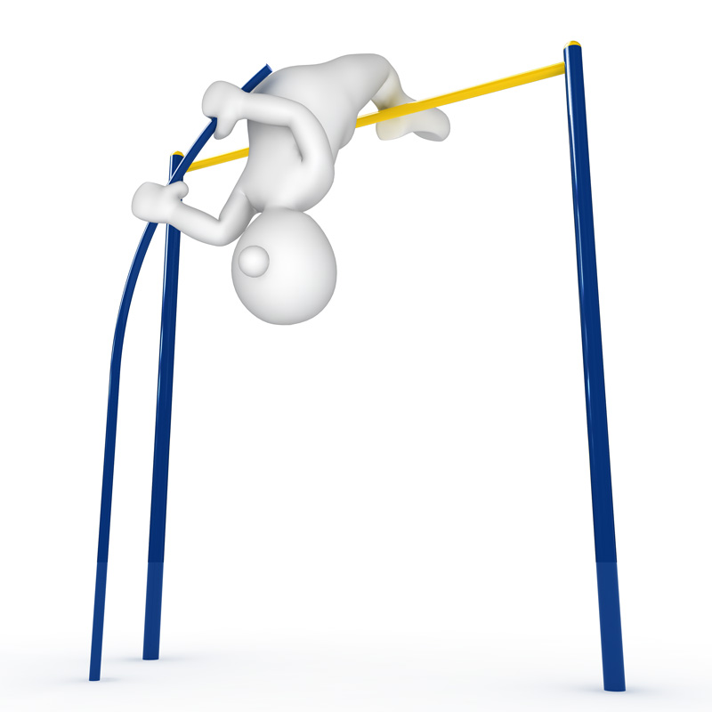

纯免费PPT即点即下载，无注册、无套路
http://gitppt.com
不信你试试（狗头）
最后愿你在事业上
运动篇完结·不过下周二开启新篇章哦
第一PPT模板网，www.1ppt.com

